Slide 1
SISTEMAS OPERACIONAIS DE CÓDIGO ABERTO
S088

Slide 2
Sistemas Operacionais
É o conjunto de programas que gerenciam recursos, processadores, armazenamento, dispositivos de entrada e saída e dados da máquina e seus periféricos.
O sistema que faz comunicação entre o hardware e os demais softwares.
Programa que está entre o usuário e a máquina

Slide 3
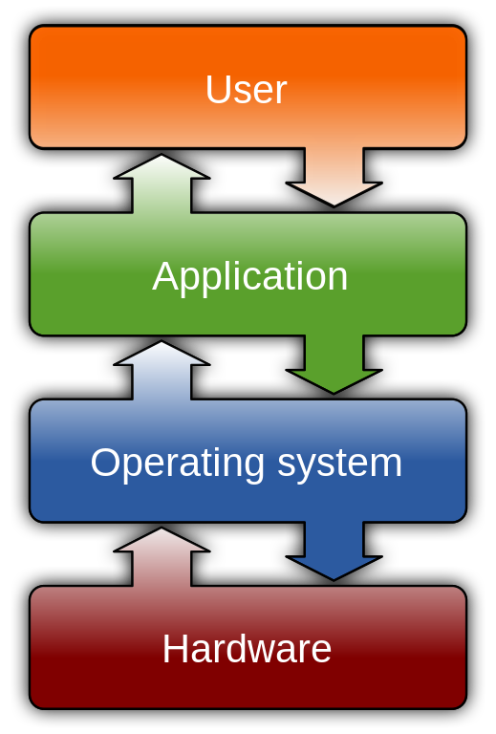
Sistemas Operacionais
Divisão em camadas

Slide 4
Linux
Linux é uma família de Sistemas Operacionais amplamente usada e fundamental para TI
Linux é Open Source e tem origem no sistema UNIX, tendo muitas distribuições atualmente
Usado para desktops e para servidores
Possui Interfaces Gráficas e Interfaces de Linha de Comando

Slide 5
Linux
Comandos executam programas e podem ser encadeados
Programas em execução são chamados de processos
Processos especiais que rodam em background são chamados de serviços
Serviços são essenciais para o sistema, podendo ser controlados por gerenciadores de serviços

Slide 6
SISTEMAS OPERACIONAIS DE CÓDIGO ABERTO
S088
- Boot do Linux / Instalação

Slide 7
Boot do Linux
UEFI / BIOS POST
Boot loader (GRUB2)
inicialização do Kernel
Inicialização do systemd, ‘pai de todos os processos’

Slide 8
Boot
No Linux, a inicialização é o processo de iniciar o sistema operacional.
Começa ligando a energia do hardware e termina na tela ou prompt de login.
Existem dois tipos diferentes de inicialização.
Cold Booting - Quando o usuário liga o sistema que está desligado
Warm Booting - Quando o usuário reinicia o computador

Slide 9
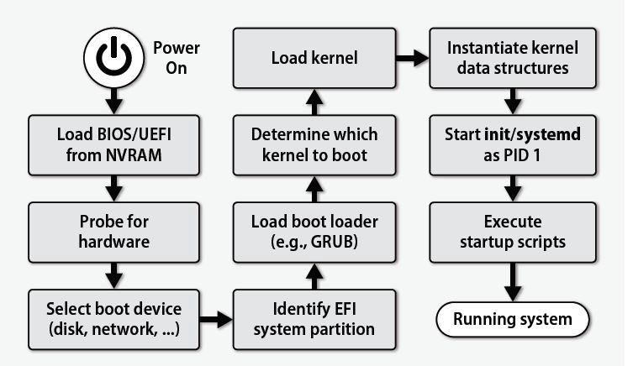
Boot do Linux

Slide 10
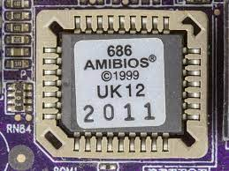
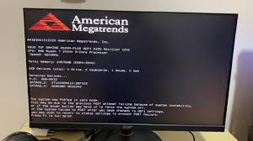
BIOS

Slide 11
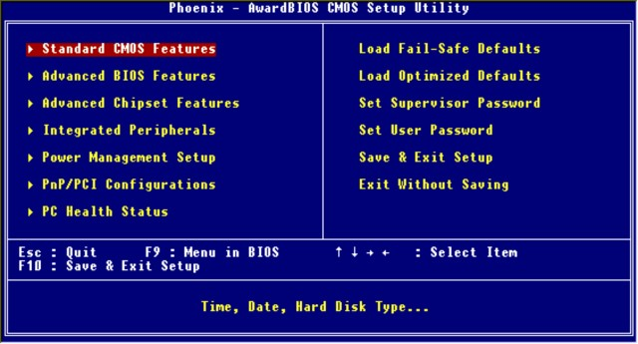
BIOS

Slide 12
BIOS
o Sistema Básico de Entrada/Saída (BIOS) inicializa o hardware, incluindo a tela e o teclado, e testa a memória principal.
Este processo também é chamado de POST (Power On Self Test).
O software do BIOS é armazenado em um chip ROM na placa-mãe.
Depois disso, o restante do processo de inicialização é totalmente controlado pelo sistema operacional.

Slide 13
BIOS
BIOS - Basic Input/Output System (Sistema Básico de Entrada/Saída)
Inicializa e testa componentes de hardware do sistema
verifica os registradores da CPU
verifica a integridade do próprio código
verifica componentes como timers, controladores de interrupção, DMA.
inicializa e verifica a memória principal
carrega o bootloader (copia de um disco para a memória)
reside em uma memória ROM (read only memory)

Slide 14
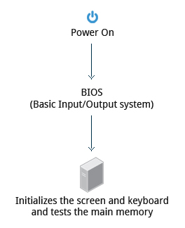

Slide 15
BIOS -> boot loader
Após a conclusão do POST, o controle do sistema passa do BIOS para o boot loader, o boot loader.
O boot loader geralmente é armazenado em um dos discos rígidos do sistema
Até este estágio, a máquina não acessa nenhuma mídia de armazenamento em massa.
As informações de data, hora e periféricos mais importantes são carregadas a partir dos valores do CMOS

Slide 16
MBR
O registro mestre de inicialização (MBR) é um setor especial no disco que contém o código do boot loader.
Quando o BIOS carrega o MBR, ele transfere o controle para o código do boot loader armazenado no MBR.

Slide 17
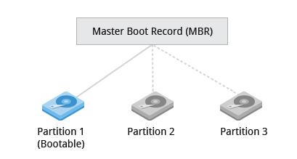
MBR
BIOS Procura pelo Boot Loader e o carrega na RAM

Slide 18
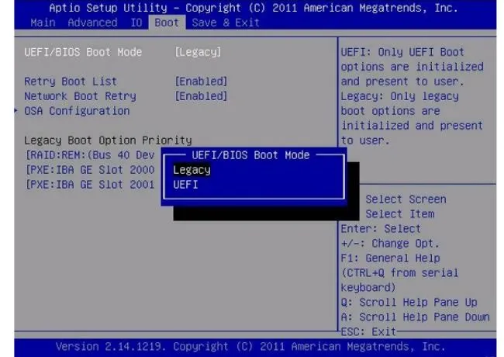
UEFI

Slide 19
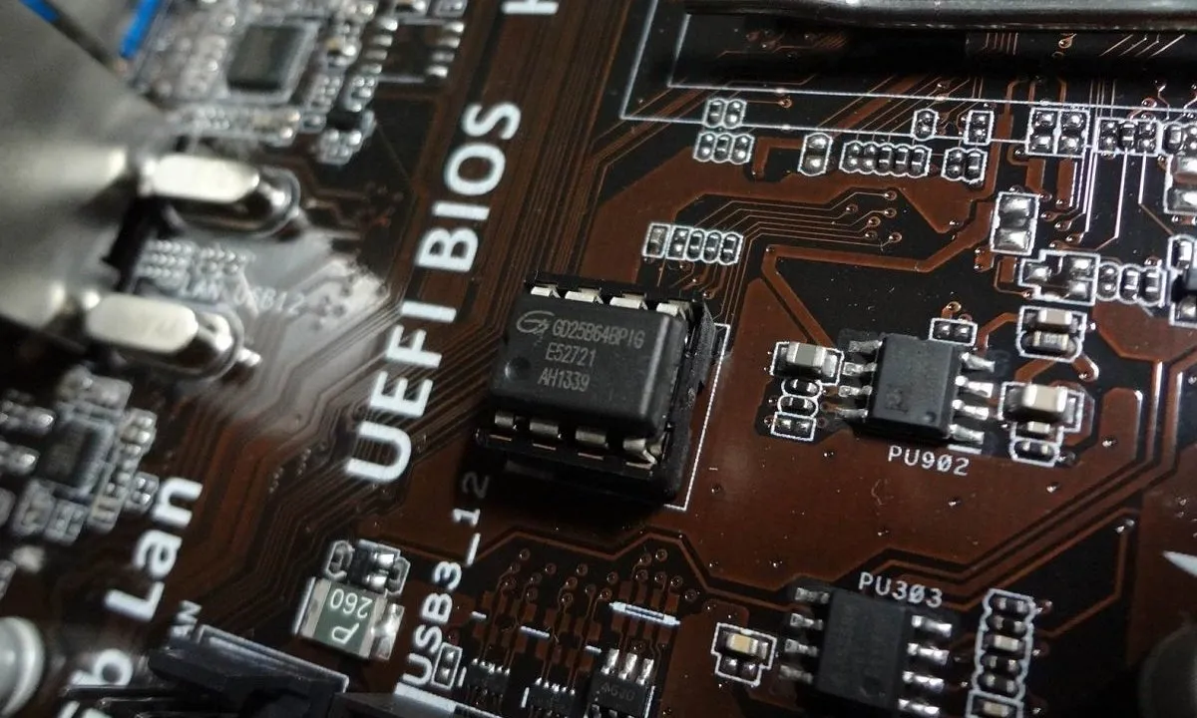
UEFI

Slide 20
UEFI
Unified Extensible Firmware Interface (Interface Unificada de Firmware Extensível)
Evolução da BIOS
Capacidade de usar discos grandes
Arquitetura independente de CPU
Drivers independentes de CPU
Ambiente pré-SO flexível, incluindo capacidade de rede
Design modular

Slide 21
UEFI
Guarda as informações de boot em um arquivo .efi, em vez da ROM.
Esse arquivo fica numa partição especial no disco chamada EFI System Partition (ESP).
Nessa partição está o bootloader.

Slide 22
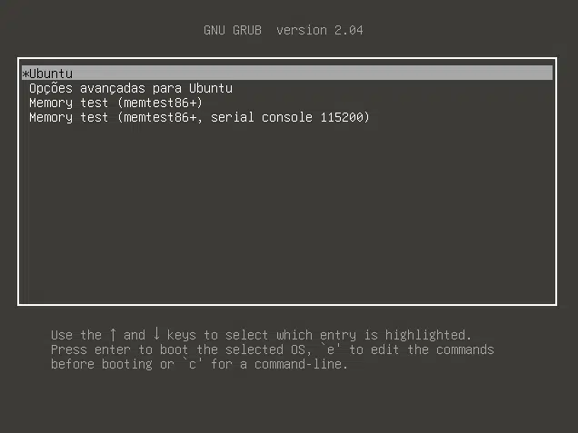
Grand Unified Bootloader (GRUB)

Slide 23
Grand Unified Bootloader (GRUB)
“boot loader unificado”
Primeiro software do SO Linux que é carregado
O GRUB é executado antes do Sistema Operacional ser inicializado
Missão: carregar o Kernel na memória e rodá-lo
É o GRUB que controla como (parâmetros) seu Linux vai inicializar
Versão atual é GRUB2
Existem outros bootloaders: u-boot, redboot

Slide 24
Grand Unified Bootloader (GRUB)
O firmware (BIOS/UEFI) lê o GRUB do disco.
O GRUB pode estar localizado:
no Master Boot Record (MBR) ou;
na EFI System Partition (ESP), dependendo do sistema.

Slide 25
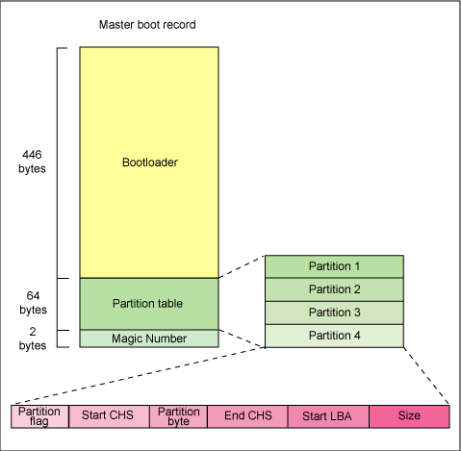
GRUB - MBR
Master Boot Record (MBR)
Estágio 1 do bootloader
Missão: localizar a partição ativa
Nessa partição estará o estágio 2 do bootloader

Slide 26
GRUB - MBR
Estágio 1.5
Antes do estágio 2 do bootloader há o estágio "1.5"
Contém código para 'entender' diferentes Sistemas de Arquivos
Ou seja, para ler o Kernel de diferentes tipos de dispositivos (cd, ssd, flash drive, etc).
Estágio 2:
mostra opções de Kernel identificadas no disco
permite mudar opções de inicialização do kernel
Carrega o Kernel do disco para a memória e passa o controle

Slide 27
GRUB - ESP
Em sistemas baseados em UEFI, o conceito de "partição ativa" não é usado como em sistemas baseados em BIOS/MBR.
Em vez disso, o firmware UEFI lê o boot loader (GRUB) diretamente da EFI System Partition (ESP), que é uma partição especialmente formatada que contém arquivos e configurações relacionados ao boot.

Slide 28
GRUB - ESP
O Gerenciador de Inicialização procura boot loaders no ESP e apresenta uma lista de opções de inicialização para o usuário, que pode incluir diferentes sistemas operacionais, kernels ou opções de recuperação.
O GRUB normalmente é instalado como um boot loader para Linux no ESP.

Slide 29
GRUB - ESP
Quando o usuário seleciona a opção de inicialização do Linux no menu de inicialização do UEFI, o firmware carrega o GRUB diretamente do ESP para a RAM
O GRUB então lê seu arquivo de configuração e exibe o menu GRUB, permitindo que o usuário selecione qual kernel ou sistema operacional inicializar.
O GRUB então carrega o kernel do Linux, que inicializa o sistema e inicia o processo de inicialização normalmente.

Slide 30
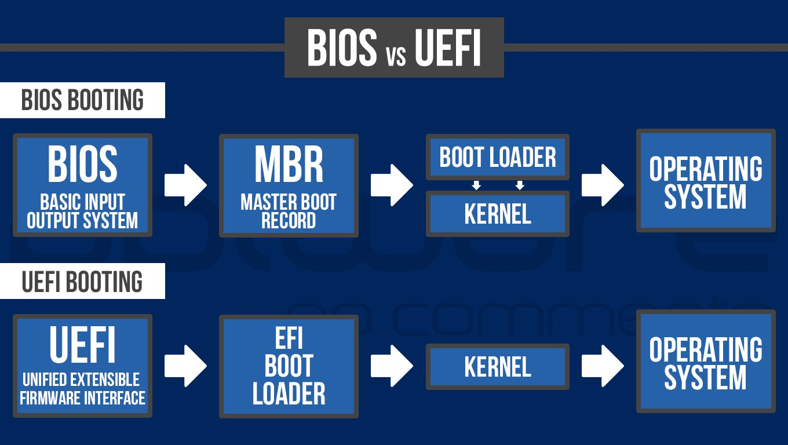

Slide 31
Kernel
O Kernel é compactado em um formato "auto-extraível", ficam no diretório /boot
GRUB carrega o Kernel na memória e começa sua execução
Faz configurações básicas de hardware
Se auto-descompacta
Inicializa
Carrega o Systemd e passa o controle

Slide 32
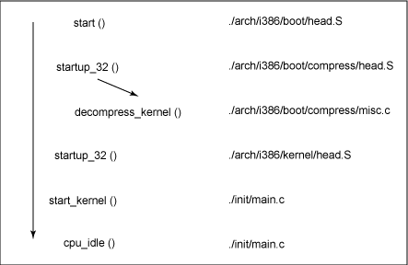
Kernel

Slide 33
SystemD
Tradicionalmente, o kernel executa o programa /sbin/init
É um "link simbólico" para o SystemD
SystemD tem vários targets que inicializam vários serviços
O SystemD possui PID 1, e é mantido até o momento em que o sistema é desligado.

Slide 34
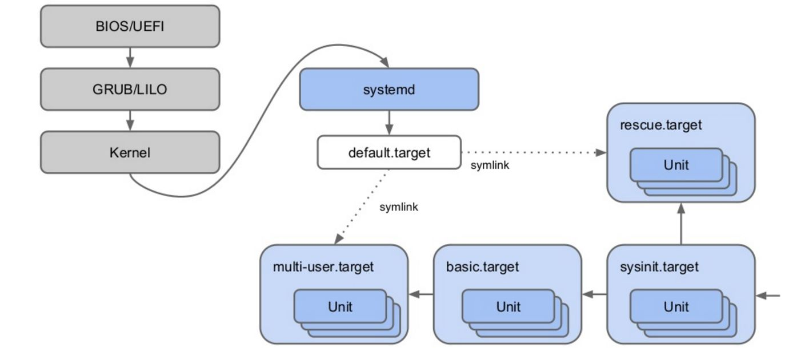
SystemD

Slide 35
Login
Prompt de login: Uma vez que o sistema init tenha concluído suas tarefas, o prompt de login é apresentado, permitindo que o usuário faça login e comece a usar o sistema

Slide 36
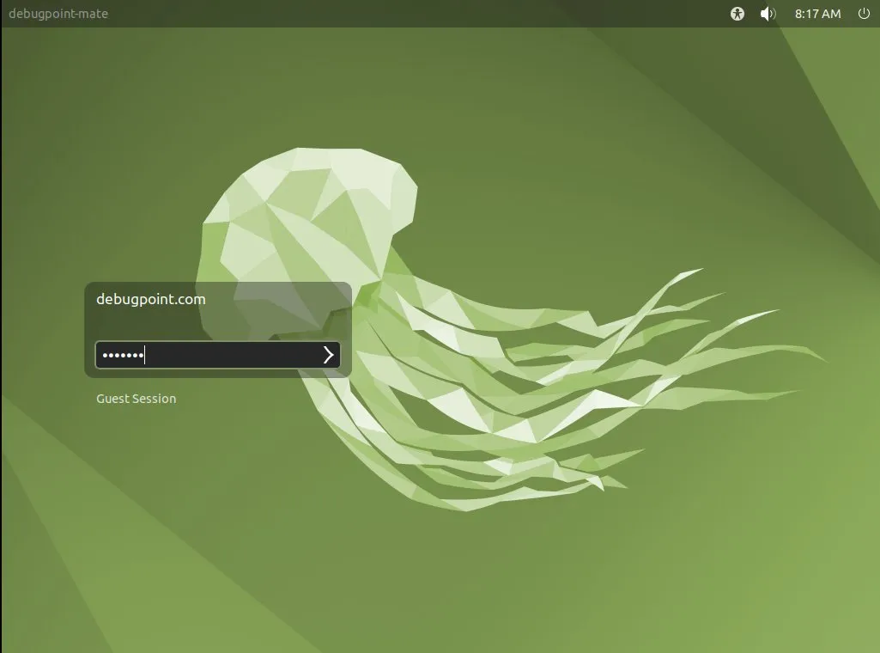
Login - Interface Gráfica

Slide 37
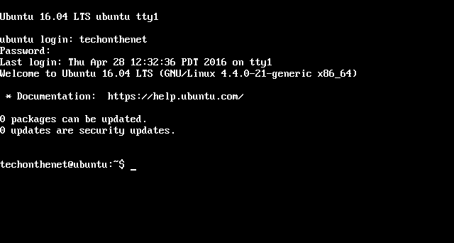
Login - Shell
Normalmente, o shell de comando padrão é o bash (GNU Bourne Again Shell ), mas há vários outros shells de comando avançados disponíveis.

Slide 38
Conceitos e Comandos Básicos

Slide 39
Arquivos
A unidade de medida padrão nos computadores é o bit.
A um conjunto de 8 bits nós chamamos de byte.
Cada arquivo ou diretório possui um tamanho, que indica o espaço que ele ocupa no disco e isto é medido em bytes.

Slide 40
Arquivos
O byte representa uma letra. Assim, se você criar um arquivo vazio e escrever o nome Linux e salvar o arquivo, este terá o tamanho de 5 bytes.
Espaços em branco e novas linhas também ocupam bytes.

Slide 41
Arquivos
Além do byte existem as medidas Kbytes, Mbytes, Gbytes. Os prefixos K (quilo), M (mega), G (giga), T (tera) etc.
O "K" significa multiplicar por 10^3, o "M" por 10^6, e assim por diante.
Estas letras servem para facilitar a leitura em arquivos de grande tamanho.
Um arquivo de 1K é a mesma coisa de um arquivo de 1024 bytes.

Slide 42
Arquivos
Arquivos podem ser de texto ou binário
Texto:
Seu conteúdo é compreendido por humanos.
Um arquivo texto pode ser uma carta, um script, um código fonte escrito pelo programador, arquivo de configuração, etc.

Slide 43
Arquivos
Arquivos podem ser de texto ou binário
Binário
Seu conteúdo somente pode ser entendido por computadores.
Contém caracteres incompreensíveis para pessoas normais.
Um arquivo binário é gerado através de um arquivo de programa (digitado pela pessoa que o criou, o programador) através de um processo chamado de compilação.
Compilação é basicamente a conversão de um programa em linguagem humana para a linguagem de máquina.

Slide 44
Diretórios
Diretório é o local utilizado para armazenar conjuntos arquivos para melhor organização e localização.
O diretório, como o arquivo, também é "Case Sensitive"
Não podem existir dois arquivos com o mesmo nome em um diretório, ou um sub-diretório com um mesmo nome de um arquivo em um mesmo diretório.
Diretório Raíz
Diretório principal do sistema.
Dentro dele estão todos os diretórios do sistema.
O diretório Raíz é representado por uma "/".

Slide 45
Diretórios
Diretório atual
é onde estamos ao usar um terminal
Identificado por um ponto "."
Diretório home
diretório de usuário.
cada usuário (inclusive o root) possui seu próprio diretório onde poderá armazenar seus programas e arquivos pessoais.
localizado em /home/[nome do usuario]
para o usuario "joao" o home será /home/joao.
também é identificado por um ~(til)

Slide 46
Comandos

Slide 47
Prompt De Comando
Prompt é a linha mostrada na tela para digitação de comandos que serão passados ao interpretador de comandos para sua execução.
A posição onde o comando será digitado é marcado um "traço" piscante na tela chamado de cursor.
O prompt do usuário root é identificado por uma "#" (hashtag)
O aviso de comando de usuários é identificado pelo símbolo "$".
Isto é padrão em sistemas UNIX.
Exemplos de prompt:
user@server $ _
aluno@ubuntu $ _
root@ubuntu # _

Slide 48
Prompt
Ver comandos já digitados pressionando Seta para cima e Seta para baixo.
A tela pode ser rolada para baixo ou para cima segurando a tecla SHIFT e pressionando PGUP ou PGDOWN.
Pressione CTRL+A para mover o cursor para o inicio da linha de comandos.
CTRL+U para apagar o que estiver à esquerda do cursor

Slide 49
Comandos Internos
São comandos que estão localizados dentro do interpretador de comandos (normalmente o Bash) e não no disco.
Eles são carregados na memória RAM do computador junto com o interpretador de comandos.
Exemplos de comandos internos são: cd, exit, echo, bg, fg, source, help

Slide 50
Comandos Externos
São comandos que estão localizados no disco.
Os comandos são procurados no disco usando a ordem do PATH e executados assim que encontrados.
Novas aplicações instaladas em um diretório listado no PATH viram um comando
exemplo de valor de PATH
/usr/local/bin:/usr/sbin:/usr/bin:/sbin:/bin:/usr/games:/usr/local/games:/usr/lib/wsl/lib

Slide 51
ls
ls lista o conteúdo do diretório atual:
ls . é o mesmo que ls
ls ~ lista conteudo do home do usuario
ls / lista o conteudo do diretorio raiz
ls tem varios parametros para configura a lista que imprime
ls -l lista o conteudo em apenas uma coluna
ls -t ordena a lista por data de modificação

Slide 52
cd
vem de "change directory" ou trocar diretorio
cd ~ ou cd muda o diretorio atual para o home do usuario
cd batata muda o diretorio atual para o diretorio chamado batata
cd .. muda para o diretorio acima do atual
cd / muda para o diretorio raiz

Slide 53
pwd
Imprime o path completo do diretório atual a partir do root
path é o “caminho” do root até um diretório

Slide 54
coringas / wildcards
wildcard é um recurso usado para especificar um ou mais arquivos ou diretórios do sistema de uma só vez.
São usados 4 tipos de wildcards no GNU/Linux:
"*" - Faz referência a um nome completo/restante de um arquivo/diretório.
"?" - Faz referência a uma letra naquela posição.
[a-z][0-9] - Faz referência a caracteres de a até z seguido de um caracter de 0 até 9.
[a,z][1,0] - Faz a referência aos caracteres a e z seguido de um caracter 1 ou 0 naquela posição.
[a-z,1,0] - Faz referência a intervalo de caracteres de a até z ou 1 ou 0 naquela posição.
é "Case Sensitive" assim se você deseja que sejam localizados todos os caracteres alfabéticos você deve usar [a-zA-Z].
caso precedida por um ^, faz referência a qualquer caracter exceto o da expressão.
Por exemplo [^abc] faz referência a qualquer caracter exceto a, b e c.

Slide 55
wildcard - exemplos
Vamos dizer que tenha 5 arquivos no diretório /usr/teste: teste1.txt, teste2.txt, teste3.txt, teste4.new e teste5.new.
rm /usr/teste/teste*
ls *.new

Slide 56
cp
Copia arquivos.
cp [opções] [origem] [destino]
origem
Arquivo que será copiado. Podem ser especificados mais de um arquivo
destino
O caminho ou nome de arquivo onde será copiado.
Se o destino for um diretório, os arquivos de origem serão copiados para dentro do diretório.

Slide 57
mv
Move ou renomeia arquivos e diretórios.
O processo é semelhante ao do comando cp mas o arquivo de origem é apagado após o término da cópia.
mv [opções] [origem] [destino]
origem
Arquivo/diretório de origem.
destino
Local onde será movido ou novo nome do arquivo/diretório.

Slide 58
mostrar conteúdo de arquivos
cat
cat teste.txt
less
less teste.txt

Slide 59
rm
Apaga arquivos. Também pode ser usado para apagar diretórios e sub-diretórios vazios ou que contenham arquivos.
rm [caminho][arquivo/diretório] [caminho1][arquivo1/diretório1]
caminho
Localização do arquivo que deseja apagar. Se omitido, assume que o arquivo esteja no diretório atual.
arquivo/diretório
Arquivo que será apagado.

Slide 60
rm
Use com atenção o comando rm, uma vez que os arquivos e diretórios forem apagados, eles não poderão ser mais recuperados.
Exemplos:
rm teste.txt
Apaga o arquivo teste.txt no diretório atual.
rm *.txt
Apaga todos os arquivos do diretório atual que terminam com .txt.
rm *.txt teste.novo
Apaga todos os arquivos do diretório atual que terminam com .txt e também o arquivo teste.novo.

Slide 61
comando sudo
O comando sudo significa Switch User Do ("Trocar Usuário e Fazer")
permite dar comandos como outro usuário
você precisa estar no arquivo /etc/sudoers
Maneira segura de administrar o Linux
executa cada comando necessário como root
O comando sudo pede pela sua senha, enquanto o comando su pede a senha do usuário para o qual você está trocando.

Slide 62
comando su
O comando su significa Switch User (Trocar Usuário)
su neo troca o terminal para o user chamado neo
precisa informar a senha do usuário
su troca para o usuário root
Comando perigoso: acesso total
permite executar qualquer comando
remover arquivos e diretórios
remover ou alterar usuarios, aplicações, etc

Slide 63
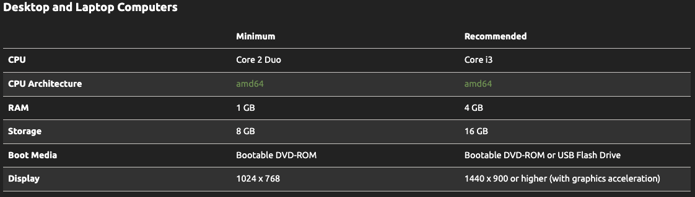
Instalação de Sistemas no VirtualBox
Sugestão de Distribuição Linux: Ubuntu MATE devido aos Requisitos de Sistema

Slide 64
Instalação de Sistemas no VirtualBox
Crie uma máquina nova no VirtualBox:
2 processadores
1024 MB de RAM
15 GB de Disco
Instalar o Ubuntu MATE
Abrir a ISO do ubuntu MATE no Drive da Máquina criada
Seguir o assistente de instalação
Instalar a versão menor
não esquecer sua senha
remover a ISO do drive após terminar

Slide 65
Ativando compartilhamento de pastas
Usar recurso do VirtualBox para compartilhar um diretório entre o Sistema Host (windows) e a máquina virtual.
https://drive.google.com/file/d/19WRIxDXJAhS9bQA-6T4wyS4KqyAUG7jF/view?usp=sharing

Slide 66
Referências
https://developer.ibm.com/articles/l-linuxboot/
https://leetcode.com/discuss/interview-question/operating-system/124638/what-happens-in-the-background-from-the-time-you-press-the-Power-button-until-the-Linux-login-prompt-appears#:~:text=The%20boot%20loader%20loads%20the%20selected%20kernel%20image%20(in%20the,drivers%20built%20into%20the%20kernel.

